Slide 1
Electrotechnique suite
2023-2024

Slide 2
Plan de la présentation
INTRODUCTION
MACHINE A COURANT CONTINU
MACHINE A COURANT ALTERNATIF
TRANSFORMATEUR

Slide 3
MACHINES ÉLECTRIQUES

Slide 4
INTRODUCTION
Une machine électrique est un dispositif électromécanique fondé sur l'électromagnétisme permettant la conversion d'énergie électrique par exemple en énergie mécanique. Ce processus est réversible et peut servir à produire de l'électricité :
les machines électriques produisant de l'énergie électrique à partir d'une énergie mécanique (génératrices, dynamos ou alternateurs)
les machines électriques produisant une énergie mécanique à partir d'une énergie électrique ( moteurs).

Slide 5
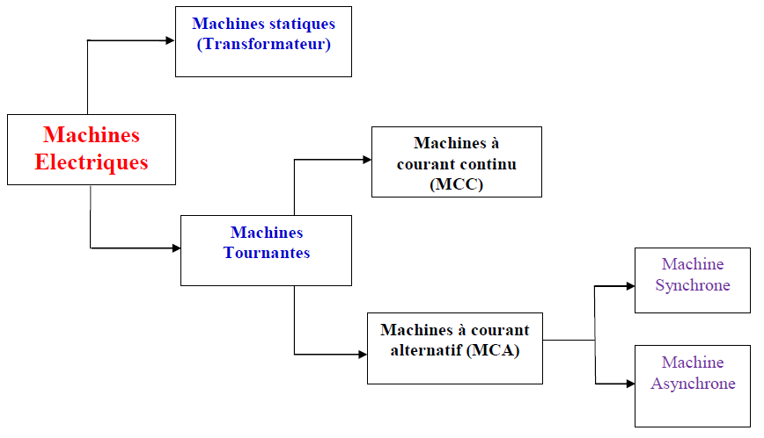
Classement des machines électriques

Slide 6
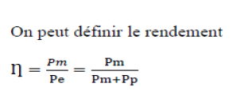
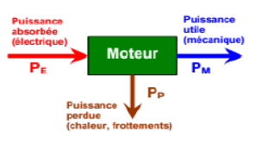
Fonctionnement moteur
L'énergie électrique est transformée en énergie mécanique (schéma ci-dessous):

Slide 7
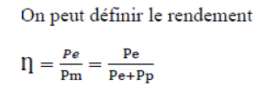
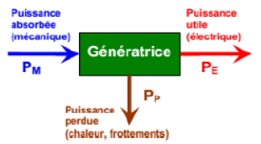
Fonctionnement génératrice
L'énergie mécanique est transformée en énergie électrique (schéma suivant):

Slide 8
MACHINE A COURANT CONTINU
La machine à courant continu est un convertisseur électromécanique réversible. Elle est composée de deux circuits bobinés :
Un circuit inducteur (ou circuit d'excitation) qui va créer le champ magnétique d’excitation au sein du stator et
Un circuit d’induit situé au rotor (partie tournante de la machine) dont lequel doit circuler le courant.
Le dispositif collecteur/balais permet de faire circuler un courant dans l’induit.

Slide 10
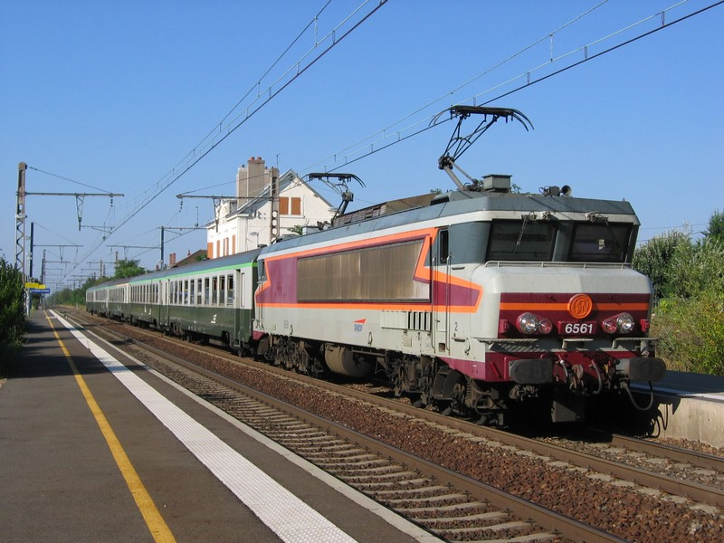
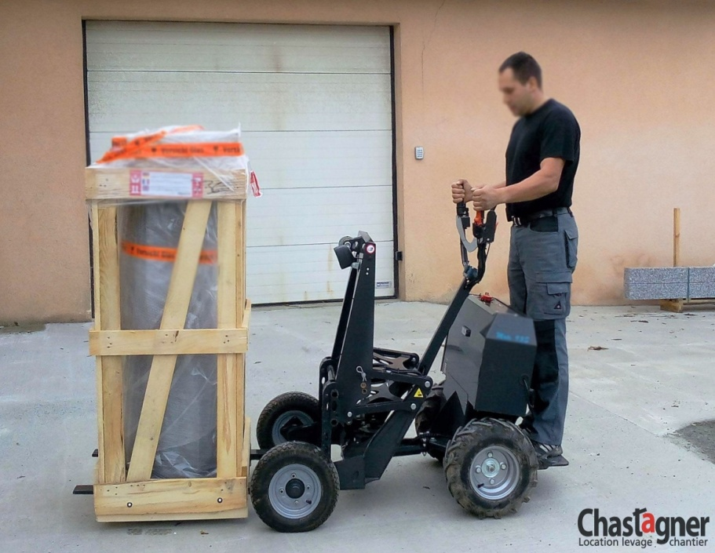
Utilisation des moteurs à courant-continu
Les moteurs à courant continu sont utilisés sur les systèmes nécessitant des vitesses variables. On les rencontre principalement dans les systèmes de traction (locomotive, métro, chariot de manutention électrique,...)

Slide 11
Avantages
très facile de faire varier la vitesse de rotation par modification de la tension d'alimentation U en utilisant des ponts redresseurs commandés ou des hacheurs.
Commande facile.
Connexion directe sur batteries possible.
Facilement réversible.
Couple au démarrage réglable et important.

Slide 12
Inconvénients
Prix élevé.
Emballement possible.
Maintenance nécessaire.
Tension au démarrage à contrôler.
Source importante de nuisances (étincelles).

Slide 13
MACHINE A COURANT ALTERNATIF
Machine Synchrone
La machine synchrone est un système électrique permettant de convertir de l’énergie mécanique en énergie électrique (génératrice) est inversement (moteur). Comme dans toutes les machines tournantes, on distingue la partie fixe appelée stator, permettant la création d’un champ tournant au moyen de courants alternatifs, alors que le rotor (la partie tournante) va créer un champ continu qui va tourner lors de la rotation de la machine. Ce moteur est appelé SYNCHRONE car son rotor tourne en synchronisme avec le champ tournant produit par le stator.

Slide 14
Utilisation des moteurs Synchrone
C'est ce type de machine qui fournit l'énergie électrique appelée par le réseau de distribution dans les centrales électriques (alternateur). Elle a également été utilisée en traction ferroviaire (rôle moteur) dans le TGV, on la rencontre peu dans les applications domestiques.
Les moteurs synchrones sont utilisés en vitesse lente comme: Ventilateur, broyeur, laminoir, horloge. Turbocompresseur, pompe, groupe convertisseur de tension alternative sinusoïdale en tension continue.

Slide 15
Avantages
La machine synchrone est plus facile à réaliser et plus robuste que le moteur à courant continu. Son rendement est proche de 99%.
tourner à vitesse constante et de pouvoir fournir des tensions triphasées équilibrées de fréquence stable.
Inconvénients
Coûteuse et moins robuste que la machine asynchrone.
Elle ne peut pas démarrer simplement de façon autonome.

Slide 16
Machine Asynchrone
La machine asynchrone est la machine à courant alternatif la plus répandue (surtout comme moteur dans une gamme de puissance allant de quelques centaines de watts à plusieurs milliers de kilowatts). elle est réversible. Elle comprend généralement :
Un stator triphasé comportant p paires de pôles par phase;
Un rotor constitué de conducteurs mis en circuit fermé. On rencontre deux types: Rotor bobiné, Rotor à cage.

Slide 17

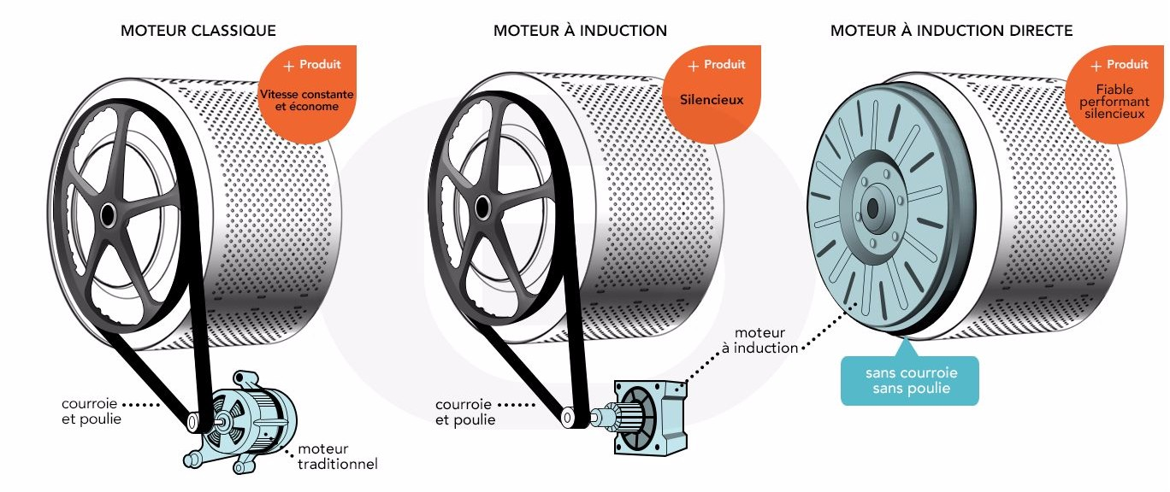
Utilisation des moteurs Asynchrone
On les utilise dans de nombreux dispositifs domestiques (machines à laver, tondeuse électrique…etc), dans des dispositifs industriels (machine outil…) et pour la traction ferroviaire dans les derniers modèles de TGV, métro, train, voiture électrique...

Slide 18
Avantages
Robuste, facile à construire, leur coût est inférieur à celui des autres machines donc bon marché, grande durée de vie avec un minimum d'entretien.
Inconvénients
Grand courant de démarrage jusqu'à 6 fois le courant nominal.

Slide 19
TRANSFORMATEUR
le transformateur est une machine statique, qui permet de modifier le niveau de tension du signal alternatif d'entrée sans modifier sa fréquence.
Par exemple Il permet d’élever la tension, en sortie de centrale de production, de 20 000 à 400 000 volts, afin de rendre l’électricité transportable sur de longues distances, en limitant les pertes électriques. Il peut également abaisser la tension en fonction de l’utilisateur final et de ses besoins en électricité.

Slide 20
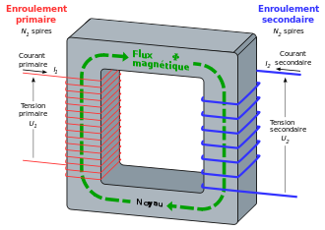
Constitution
Le transformateur monophasé est constitué d’un circuit magnétique sur lequel sont bobinés deux enroulements électriques indépendants.

Slide 21
Principe de Fonctionnement
L’enroulement primaire est alimenté par une source de tension sinusoïdale U1. Cette tension produit dans le primaire un courant i1 alternatif qui crée dans le circuit magnétique un flux magnétique variable. La variation de ce flux crée dans l’enroulement secondaire une force électromotrice sinusoïdale. Ainsi apparait aux bornes du secondaire, une tension alternative sinusoïdale U2.

Slide 22
Merci pour votre attention

